Slide 1
Les centres-villes : DÉSERTS URBAINS OU CŒUR DE NOS CITÉS ?
Les cellules vides commerciales :
Ampleur et distribution du phénomène en Wallonie
Causes
Conséquences
Outils disponibles pour réguler le commerce et redynamiser les centres-villes
Lambotte J.-M.
Géographe-Urbaniste
Coordinateur scientifique du Lepur – ULg

Slide 2
Les cellules vides commerciales
1.1 Ampleur et distribution du problème :
Données : SEGEFA – ULg, 2010
Taux moyen RW : 13,54 %
(sur 260 nodules et 58 272 cellules)
Proportion moyenne par arrondissement des
cellules vides au sein des nodules commerçants :
Données : AMCV, 2009-2012
Evolution du taux moyen au sein d’un périmètre fluctuant :
2009 : 13,0 % (sur 25 centres-villes et 8 060 cellules)
2010 : 13,3 % (sur 24 centres-villes et 8 014 cellules)
2011 : 14,3 %
2012 : 14,6 % (sur 38 centres-villes et + de 10 000 cellules)
Arrondissement | Part des cellules vides
Arlon | 20,78%
Charleroi | 18,50%
Thuin | 17,66%
Verviers | 15,43%
Communauté germanophone | 12,58%
Verviers francophone | 16,37%
Soignies | 14,65%
Tournai | 13,90%
Neufchâteau | 13,76%
Mouscron | 13,48%
Virton | 13,43%
Dinant | 13,19%
Mons | 12,64%
Liège | 12,03%
Nivelles | 11,78%
Namur | 11,02%
Marche-en-Famenne | 10,77%
Bastogne | 10,23%
Huy | 9,88%
Philippeville | 8,33%
Waremme | 8,13%
Ath | 8,11%

Slide 3
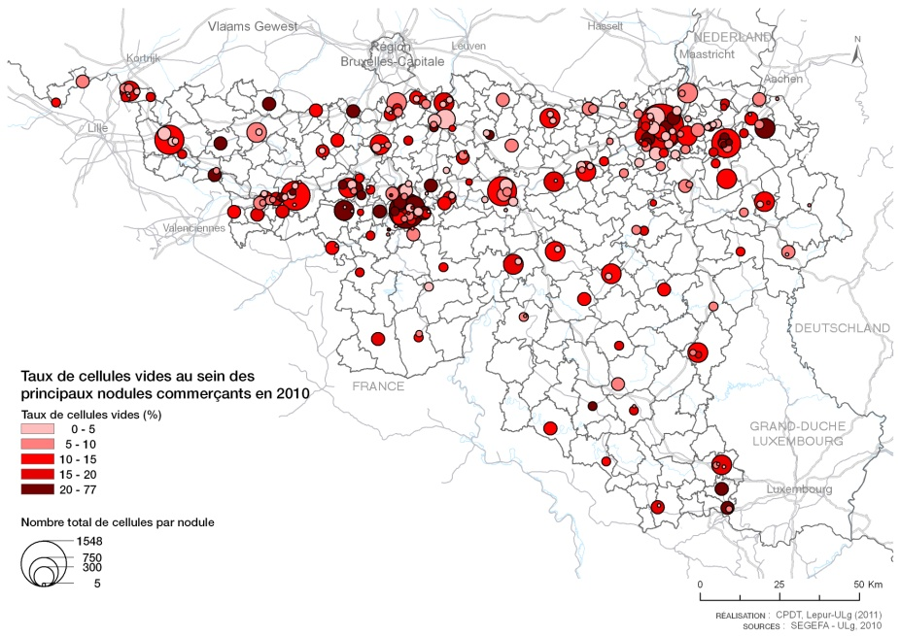
Les cellules vides commerciales
1.1 Ampleur et distribution du problème :
Les cellules vides :
Tendance quasi généralisée :
Haut taux de vacances en centre-ville
Commerces périphériques florissants

Slide 4
Les cellules vides commerciales
1.2 Causes du problème :
Face à un pouvoir d’achat qui stagne et une démographie en faible croissance dans la plupart des communes,
Nombre de m² de commerces en forte progression surtout dans des sites périphériques (hors centre-ville commerçant traditionnel)
Jeu de vases communicants lié à l’absence d’un outil de régulation adéquat
Désavantages des cellules commerciales de centre-ville :
Petite taille par rapport aux attentes des enseignes (offre très svt < 100 m², rarement > 400 m² vs demande très svt > 200 m²)
Manque de parking à proximité immédiate liée à la forte dépendance à la voiture de la classe moyenne vu la périurbanisation de ses lieux de résidence / d’activité
Haut coût du foncier et morcellement de la propriété en centre urbain
Autres freins au montage de projets de remembrement de cellules commerciales : surcoûts liés à la logistique des chantiers, difficultés pour l’obtention d’autorisation (Nimby, patrimoine, doc. planologiques à revoir…)

Slide 5
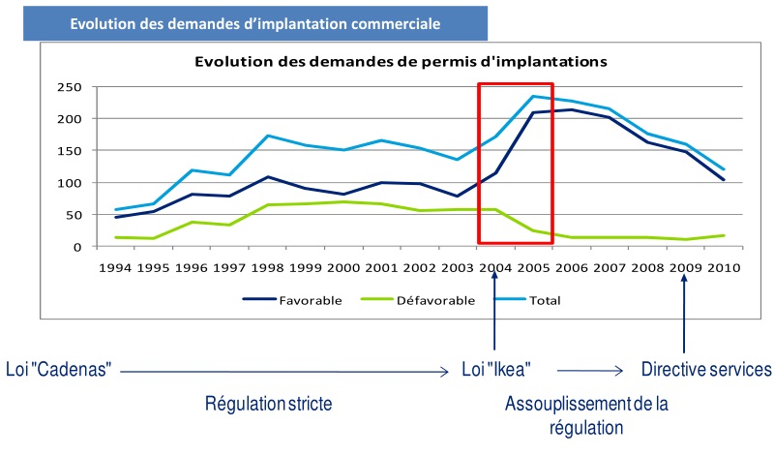
Les cellules vides commerciales
1.2 Causes du problème :
Outil de régulation actuel de l’offre
commerciale = Permis socio-économique
Impact de la loi IKEA donnant
la compétence aux communes
Nombre de demandes et part des surfaces acceptées
2000-2004 : 160 & 49,7 % surface acceptée
2005-2008 : 230 & 83,7 % surface acceptée
Au total période 2000-2008 :
524 m² acceptés par 1 000 hab. sur les 9 ans
Ce rythme est-il adéquat par rapport aux besoins liés à l’évolution démographique et économique ?
2000-2004
120 630 m² acceptés/an
2005-2008
301 920 m² acceptés/an
+ 150%

Slide 6
Les cellules vides commerciales
1.2 Causes du problème :
Cette nouvelle offre = réponse adéquate à un déficit ?
Ratio surface de vente par 1 000 habitants dans l’Euregio :
Wallonie : 1.575 m²/1.000 habitants (hors points de vente < 400 m² hors nodule commerçant)
Flandre : 1.716 m²/1.000 habitants
Limbourg néerlandais : 1.955 m²/1.000 habitants (moyenne des Pays-Bas : 1.645 m²/1.000 habitants)
Région d’Aix-la-Chapelle : 1.714 m²/1.000 habitants
Ratios assez similaires sauf pour le Limbourg NL
Pas de suroffre, ni sous-offre en Wallonie
Des politiques en matière d’implantations commerciales parfois très différentes donnent des résultats assez proches

Slide 7
Les cellules vides commerciales
1.2 Causes du problème :
Adéquation entre surfaces autorisées et besoins à l’échelle régionale :
Surface de vente par 1 000 habitants acceptée 2000-2008 =
524 m² / 1 575 m² = 30 % de l’offre totale
Croissance de la population 2000-2009 = 3,5 % de la population totale
Offre nouvelle acceptée = gravement surdimensionnée par rapport aux besoins (surtout à cause des gros complexes : centres commerciaux + retail parks)

Slide 8
Les cellules vides commerciales
1.2 Causes du problème :
Arguments qui influencent le plus les décisions au niveau local / fédéral = perspectives de création d’emploi
Evolution 2001-09 de l’emploi dans le commerce en Wallonie
Sources : ONSS, INASTI et BNB
Or, croissance pop. pdt la même période = + 3,86 %
Croissance en ETP < croissance pop.
Vases communicants entre offre nouvelle et préexistante.
A chaque indépendant en -, 2 salariés en + à mi-temps.
 | Volume en 2001 | Volume en 2009 | Evolution en %
Emploi salarié | 63 826 | 75 396 | + 18,13 %
Emploi indépendant | 60 538 | 57 032 | - 5,79 %
Emploi total salariés + indépendants | 124 364 | 132 428 | + 6,48 %
Nombre total d’ETP | 92 909 | 95 100 | + 2,36 %

Slide 9
Les cellules vides commerciales
Raisons de ce faible ratio croissance de l’emploi / croissance pop. :
Gain de productivité des nouvelles formes commerciales (cf. hard-discount)
Hausse des autres postes de dépenses et croissance des revenus limitée à l’inflation
Evasion commerciale transfrontalière en
Croissance fulgurante de l’e-commerce
1.3 Conséquences de la croissance des cellules vides :
Dégradation du cadre de vie des quartiers centraux (hausse du sentiment d’insécurité, renforcement de la fuite des classes moyennes et de la paupérisation)
Dégradation de l’image de marque des villes wallonnes (déficit d’attractivité pour les investisseurs)
Gaspillage du foncier de centre-ville au profit de la périphérie : accroissement de la dépendance à la voiture
Laisser partir les commerces surtout de biens peu pondéreux en périphérie = laisser partir une des rares fonctions susceptibles d’assumer les surcoûts d’opérations en centre-ville

Slide 10
Les cellules vides commerciales
1.4 Outils disponibles pour réguler le commerce et redynamiser les centres-villes
Outil de régulation en Belgique : Permis socio-économique
Evolution attendue : Régionalisation de la compétence (6ème réforme de l’Etat)
Projet en cours en RW :
Préparation d’un schéma de développement régional du commerce précisant les 4 critères de la loi féd. (Eviter suroffre / sous-offre + Inscrire le com. dans l’habitat)
Distinction claire de 3 types de commerces et de 3 logiques de localisation
Création d’un observatoire régional du commerce (données objectives couvrant tout le territoire)
Outils servant à redynamiser les centres-villes :
Cellules de gestion de centre-ville : une vingtaine en RW encadrées par l’AMCV
Agences de développement local : une cinquantaine en RW
Schéma de développement commercial communal
Outils DGO4 pour faciliter les opérations immobilières : - PRU
- Revitalisation urbaine

